Slide 1
好きな香りが 見つかるサービス find perfume
G’s Academy Tokyo
5th webデザインコース
26番 竹本 晃理

Slide 2
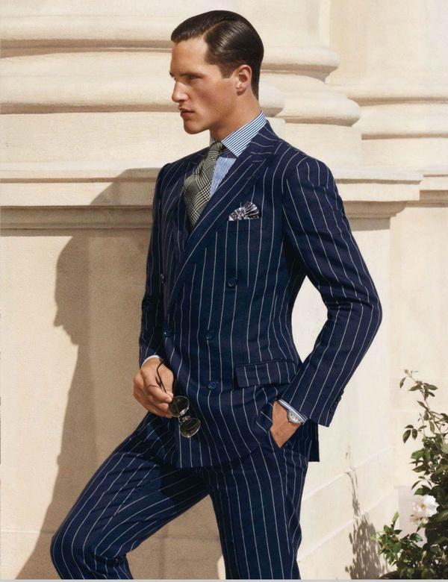
人とすれ違って、ふと
良い香りがする
どこの香水なんだろ．．

Slide 3
でも…
香水って何があるの？
ブランド数、種類多すぎて…
自分に合ってそうなのってどの香水？

Slide 4
そんな時に．．
FIND PERFUME

Slide 5
企画理由
竹本が香水を好き
香水初心者に選んでほしいとよく聞かれる
でも自分の基準で選んだ方が楽しい！
香水というニッチな市場は
一工夫すればヒットするんじゃないか

Slide 6
どんなサービス？
纏いたい香水のイメージをアンケート
EX) 爽やかな、甘い、スパイシーな、自然な、etc
該当するものに☑
価格帯を選択
お似合いの香水をリコメンド

Slide 7
どんなサービス？②
ユーザーの登録、投稿機能
検索した香水を履歴として残す
購入した香水をレビューとして投稿
他人のレビューをチェック

Slide 8


収益プラン
香水メーカーとの連携
ユーザーへの有料プラン
EX)試供品の提供
広告収入

Slide 9
今後の課題
香水の種類を主観的に分けないためには
香りという特性上、人によって感じ方は様々
香りのイメージを皆が共有できるようにしたい
サービスそのものにインパクトがない
でも日本に香りの楽しさを伝えたい

